Slide 1
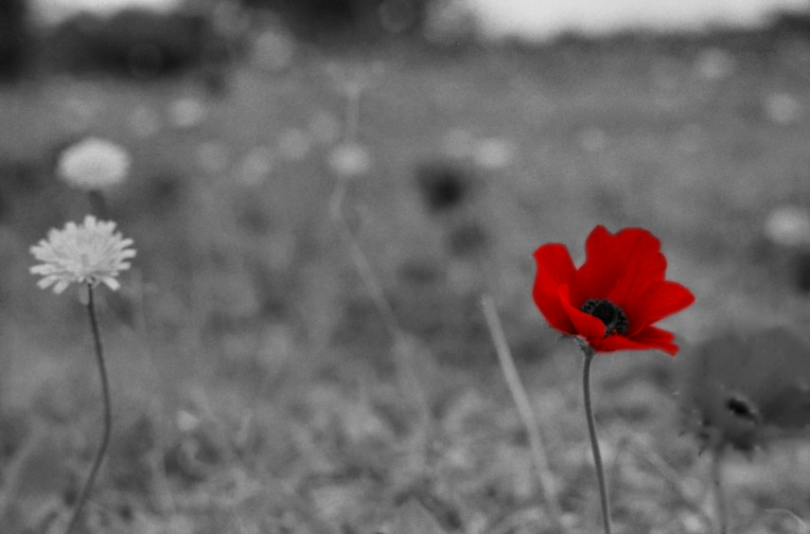

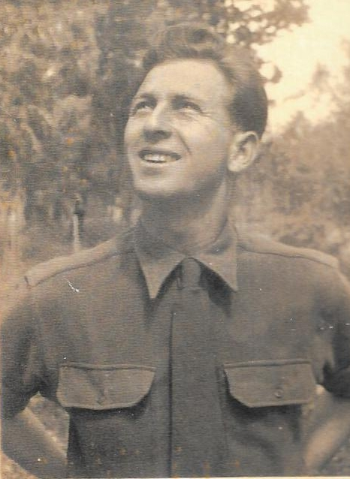
משה סלומון ז"ל
נולד ב-ד בחשוון תרפ"ה 1925
נפל: י"ג באייר תש"ח 1948

Slide 2
משה בתחילת דרכו
משה בן חנה ואברהם סלומון נולד בירושלים בשנת 1925 ביום ד' בחשוון תרפ"ה.
בילדותו נדד עם הוריו שהיו מורים למטולה, בית-שאן, עקרון ופתח תקווה.

Slide 3
בגיל 6 הגיעה המשפחה לראשון לציון ושם נשארה.
משה סיים את בית הספר היסודי בראשון בשנת 1939. בשנת 1943 סיים את לימודיו בגימנסיה "הרצליה" שבתל אביב.
בגימנסיה זכה בפרס על עבודתו בנושא תל-חי.

Slide 4
בגיל צעיר היה פעיל "מכבי-צעיר" כחניך ואחר כך כמדריך, מרכז- שכבה וחבר בהנהגת הסניף.
בגיל שלוש עשרה, נכנס ל"הגנה" ותוך זמן קצר היה למ"כ של כיתת סיירים שהיו צעירים ממנו בשנתיים.

Slide 5
מכריו של משה נהנו לשהות במחיצתו, הוא היה נאה בצורתו, נעים הליכות, נבון וגדוש בידע והשכלה כללית.
הוא אהב לקרוא וללמוד והיה מעורב בעשייה רבה שזכתה לציונים לשבח.
משה היה חובב מוזיקה והוא אהב והרבה לשיר.

Slide 6
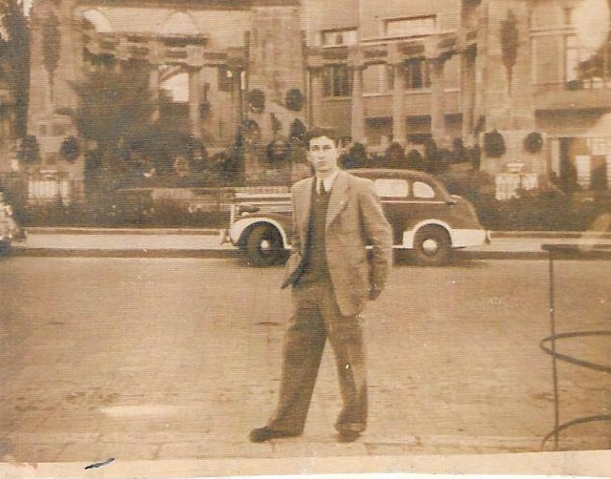
חייו של משה
משה היה דור שביעי בארץ. נין לרב שלמה זלמן שהיה צורף במקצועו, ונכד ליואל משה סלומון ממחדשי היישוב היהודי בירושלים.
יואל משה היה מפורצי החומה בירושלים, ממקימי השכונה "נחלת-שבעה", וממייסדי העיר פתח תקווה, אם המושבות.

Slide 7
בשנת 1941 בהיותו בשישית הצטרף למשטרה המיוחדת שליד משטרת הישובים ועבר קורסים שונים.
לאחר שנה כנוטר עבר קורס שליחים מטעם הסוכנות היהודית בשנת 1945, נשלח לביירות לריכוז התנועה החלוצית שם פיקד על סניף "מכבי-צעיר" ככיסוי ובפועל עסק בהעפלה של יהודי סוריה ודמשק לישראל.

Slide 8
בשנת 1946 התקבל לאוניברסיטה העברית בירושלים, בה השתלם בערבית, סוציולוגיה והיסטוריה.
באותה התקופה עבד כמורה בבית ספר ערב של הנוער העובר והשתתף בכתיבת והגשת תוכניות לפינת הנוער של רדיו ירושלים, התוכניות נקראו "במקלי ובתרמילי" ועסקו בטיולים וסיורים בארץ.

Slide 9
כמו כן עבד במחלקת המזרח של הסוכנות היהודית ועבר קורסים לסיירות וקשר. היה מ"מ באוניברסיטה והדריך בקורסים למ"כ ולמ"מ של ה"הגנה" בכפר עציון, בנוסף היה חבר בוועד הסטודנטים.
בחופשת הקיץ הדריך בקורס מדריכים ארצי של ה"מכבי-הצעיר" בחדרה והיה בהכנה הארצית.

Slide 10
בשנת 1947 התקבל למוסד להשתלמות שליד הסוכנות הידועה בשם בית ספר לדיפלומטים.
לקורס זה התקבלו 24 בחורים ובחורות מתוך 400 שניגשו לבחינות הקבלה וראיונות האישיים.

Slide 11
משה התקבל למרות שהיה צעיר בשנה וחצי מהגיל המינימלי לקבלה לקורס.
את הקורס ניהל וולטר איתן שהיה לימים מנכ"ל משרד החוץ.
קורס זה היה נועד להכין דיפלומטים למדינה שבדרך ואומנם השתלבו כל הבוגרים במשרד החוץ עם קום המדינה.

Slide 12
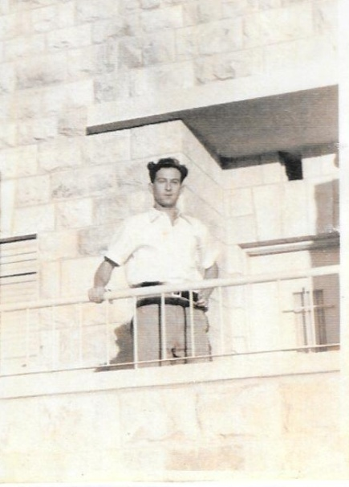
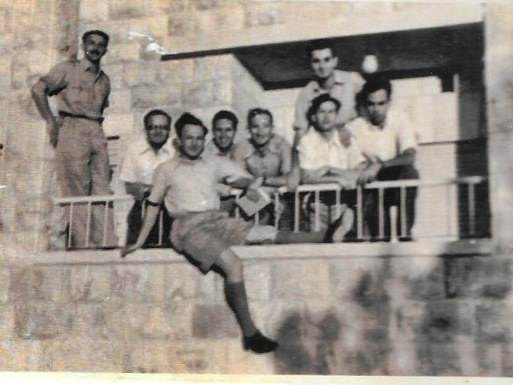
משה בקורס
הדיפלומטים...
משה סלומון והחברים מקורס הדיפלומטים

Slide 13
משה במדיו
עם פרוץ מלחמת השחרור היה משה למפקד פלוגה בגדוד "מוריה" חטיבת עציוני.
הוא השתתף ופיקד על פעולות רבות בירושלים ובסביבתה: אבטחת שיירות להר טוב ולהר הצופים, פיצוץ מלון "סמירמס" בקטמון, הגנת הר טוב ומוצא, קרבות שיך ג'ארה ו-ואדי ג'וז.

Slide 14
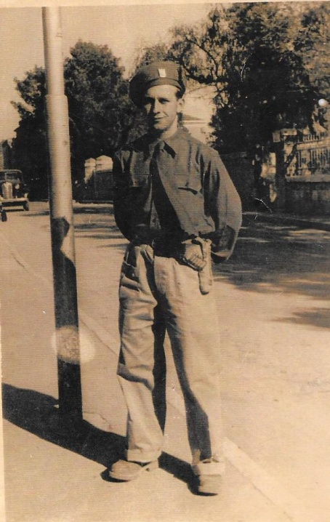
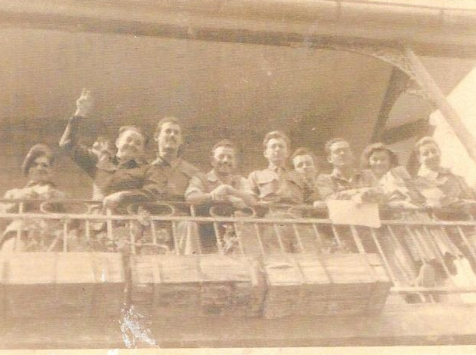
לאחר הטבח בשיירת "הדסה" עלה בידו להגיע להר הצופים לאחר בראש שני משוריינים.
ב-17 במאי פיקד על ניסיון פריצה לעיר העתיקה בירושלים.
"גדוד מוריה"
משה סלומון
במדיו

Slide 15
מלחמת העצמאות
מלחמת העצמאות החלה מיד לאחר קבלת תוכנית החלוקה של האו"ם, בכ"ט בנובמבר 1947 והסתיימה ב-20 ביולי 1949.
המלחמה הייתה עימות בין מדינת ישראל לבין ערביי ארץ ישראל וחלק ממדינות ערב שניסו למנוע את החלטת תוכנית החלוקה ואת הקמתה של המדינה היהודית בשטח ארץ ישראל המנדטורית.
בין הצדדים הלוחמים במלחמה השתתפו גם שש חטיבות "ההגנה" שכללו ביניהן את גולני, גבעתי, כרמלי, אלכסנדרוני, קרייתי ועציוני.

Slide 16
המלחמה הסתיימה בניצחונה של ישראל, שהרחיבה את גבולותיה מעבר לגבולות שנקבעו למדינה היהודית במסגרת החלטת החלוקה.
עד לסיומה של מלחמת העצמאות, נפלו לכוחות העבריים כ- 6,000 גברים ונשים.
בפי הנופלים שם המשורר נתן אלתרמן, בתחילת המלחמה, את מילות הנופלים לאומה:
"אנחנו מגש הכסף שעליו לך ניתנה מדינת היהודים."

Slide 17
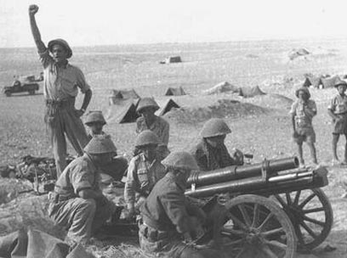
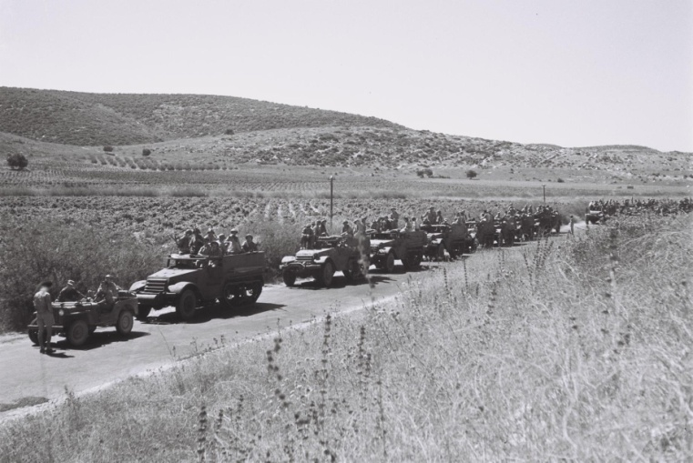
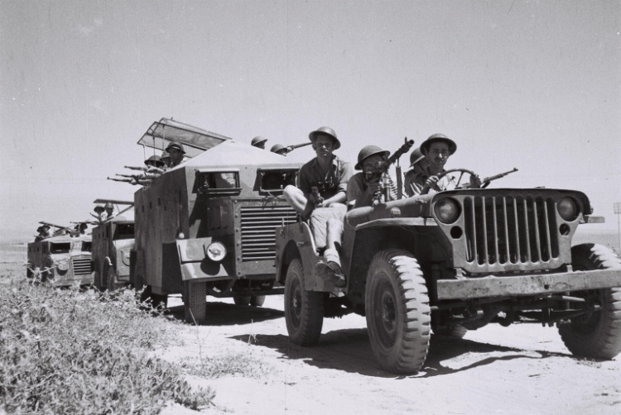
תמונות מתוך מלחמת יום העצמאות

Slide 18
המבצע האחרון
המבצע האחרון של משה סלומון, היה החשוב בחייו.
ב-17 במאי 1948 פיקד משה על ניסיון פריצה שבו תפקיד הפלוגה היה לפרוץ לעיר העתיקה בירושלים.
ביחד עם פלוגתו של משה סלומון היו אמורים לצאת עוד שתי פלוגות, אחת משער שכם ואחת משער ציון.

Slide 19
הפריצה הראשונה דרך שער ציון שהייתה בפיקוד מפקד הפלמ"ח דדו, הצליחה.
הפלוגה השנייה שמטרתה היה שער שכם לא יצאה לפעול בשל חוסר התארגנות.
הפלוגה השלישית בפיקודו של משה, הייתה אמורה להגיע לשער יפו אך נכשלה ואפילו לא הגיעה לשער.
הפלוגה נקלעה למטר יריות שבו מספר של חיילים נפצעו וכמה נהרגו.

Slide 20
רגע הנפילה
משה סלומון חטף צרור של שבעה כדורים בחזה, ונתן פקודת נסיגה.
הוא זחל בשארית כוחותיו והגיע לנקודת המוצא ב"בית טנוס" ומשם הוא פונה לבית החולים "הדסה", שם חברתו בת-שבע וצוות רופאים מיומן טיפלו בו במשך שלושה ימים עד שמצבו השתפר.
לבסוף, משה קיבל שטף- דם פתאומי בעודו בבית החולים ומת מפצעיו בי"ג באייר תש"ח.
22.5.48

Slide 21
לאחר מותו
משה היה בן 22 במותו, הוא השאיר אחריו מאות של חניכים, פיקודים, חברים ובני משפחה שאהבו אותו והעריכו את פעולותיו.
הוא הובא לקבורה בגבעת-רם, ועם פתיחת בית הקברות הצבאי בהר הרצל בשנת 1950 הועבר לקברו הקבוע.
אחרי מותו הוענקה לו דרגת סרן בצה"ל.

Slide 22
רשימות רבות שהתפרסמו במשך השנים להעלאת זכרו והערכת אישיותו ופעלו של משה.
הוא השאיר יומן שכתב משנת 1941 ועד 1948, עד ליום לפני שנפצע.
להלן קטע מיומנו:
"כותב אני מדי פעם ביומן וחושב לשם מה כתיבה זו כלום רבות יצמח מחוברי אלה לאחרית האם אהיה "אישיות" שבביוגרפיות עליי יביאו קטעים מחיבור זה ואם כן במה אגיע לדרגה זו האומנם תפקיד זה הוא רק לשמש לי זיכרונות. דפים צהובים מחיי הנוער והזוהר לכשיהיה גדול...".

Slide 23
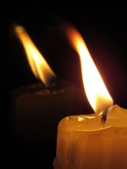
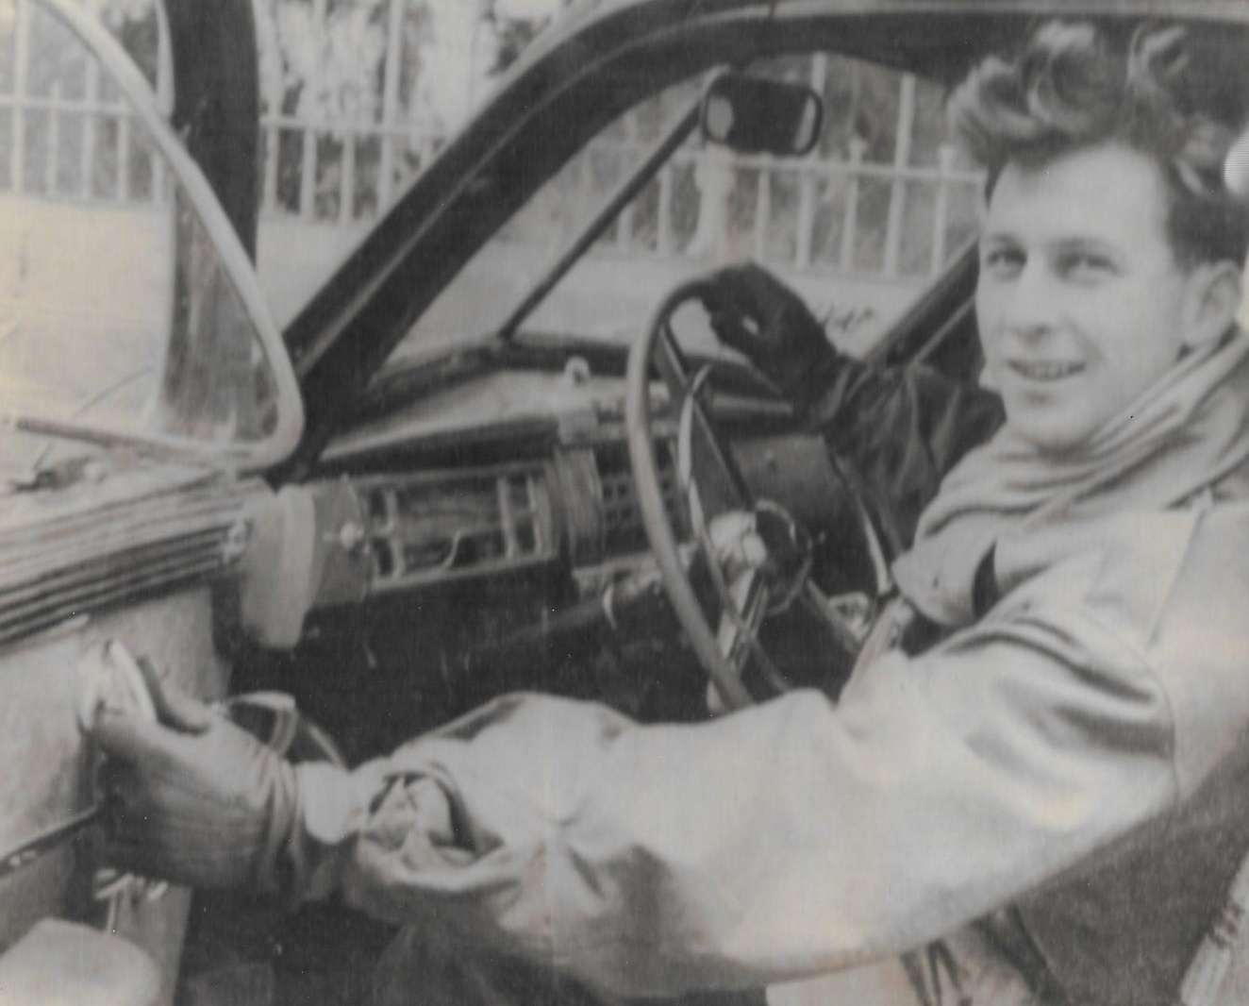
משה סלומון ז"ל

